Slide 1

YAZILIM SINAMA
FURKAN BEYHAN
142805011
AYDIN BARAN
142803019

Slide 2
Projeye Genel Bakış
Projemizin adı Stok Otomasyon Sistemi adından da anlaşılacağı gibi bu projede stok takibi,ekleme,çıkarma,silme vb. bu gibi güncelleme işlemlerini veri tabanı kullanarak daha kolay bir şekilde gerçekleştirmektir.

Slide 3
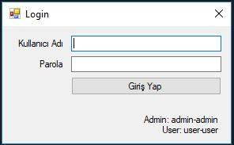
1.Kullanıcı Giriş Ekranı
Tasarımcımız tarafından geliştirilen ve uygulamaya dökülen bu kullanıcı giriş ekranında yönetici kullanıcı adını ve parola bölümlerine admin yazarak giriş sağlanabilir.Kullanıcı ise user yazarak sisteme ulaşım sağlamakta.

Slide 4
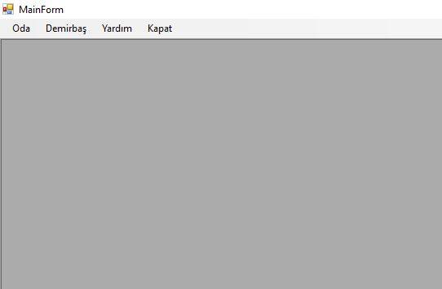
2. MainForm
Bu ekran görüntüsünde Menustrip üzerindeki seçeneklerden seçenek seçimi yapılabilmekte…

Slide 5
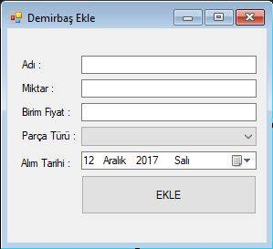
3.Demirbaş Ekleme İşlemi
Bu form üzerinde ad,miktar,birim fiyat,parça türü, alım tarihi bilgilerini veri tabanı üzerine kaydetme işlemini gerçekleştirmek amaçlanmıştır.

Slide 6
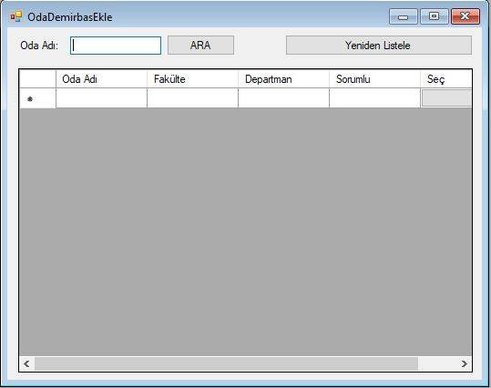
4.Oda’ya Demirbaş Ekleme İşlemi
Bu from sayfasında ise kullanıcı veya yönetici oda adını girerek demirbaş ekleyebilir.Ayrıca yeniden listele butonuna basarak datagridview içerisinde listeleme işlemi yapılmaktadır.

Slide 7
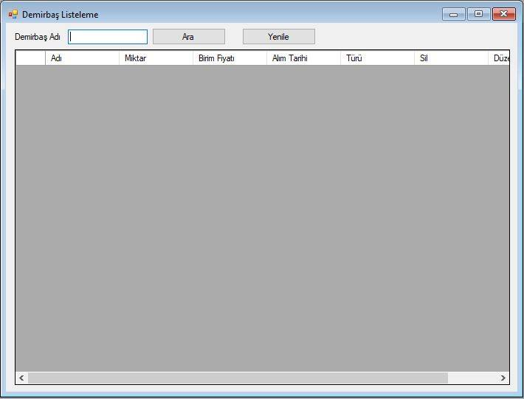
5.Demirbaş Listeleme İşlemi
Bu form sayfasında eklenen demirbaşların listeleme işlemi yapılmaktadır

Slide 8
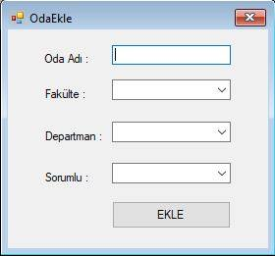
6.Oda Ekleme İşlemi
Oda adı,fakülte,departman,sorunlu gibi bilgilerin kullanılması ile gerçekleşmesi amaçlanan bir sistemdir.

Slide 9
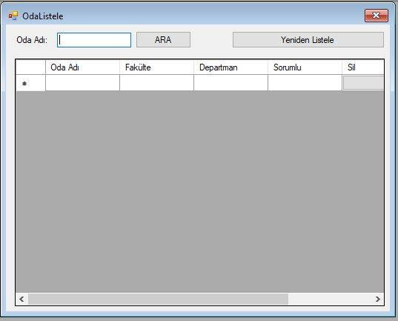
7.Oda Listeleme İşlemi
Bu ekran çıktısında ise veri tabanı üzerinden başarı ile çekilen veri kullanılarak oda listeleme işlemi yapılmaktadır.

Slide 10
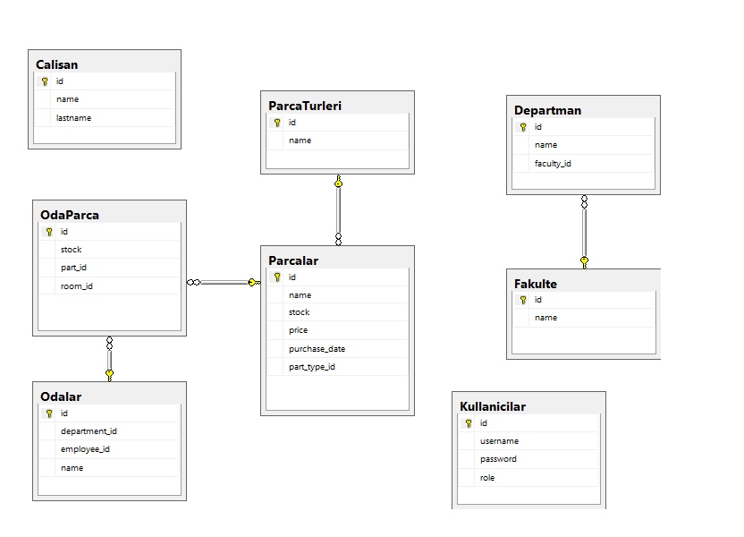
Veri tabanı Diagramı

Slide 11
Yararlanılan Kaynaklar
Youtube kaynaklı video desteği:
https://www.youtube.com/playlist?list=PLpLs4F-7HG-fYyeU72NABXGTn3j6Ltk9O

